Slide 1
车机摄像头驱动

Slide 2
目录
摄像头驱动简介
常见的驱动方式和调用方式
Openharmony上如何进行摄像头模组的驱动

Slide 3
1 简介

Slide 4
简介
Linux内核驱动摄像头与普通的嵌入式摄像头驱动有一定区别，我们需要使用Linux内核的摄像头支持框架来进行设备适配，对于不同种类的摄像头需要适配不同的驱动框架，以下是两种常见驱动框架
Video4Linux（V4L）驱动：Video4Linux是Linux内核。中用于支持视频采集和处理的框架。它提供了一组API和驱动程序，允许应用程序与摄像头设备进行通信。Video4Linux驱动程序支持广泛的摄像头设备，包括USB摄像头和网络摄像头。目前广泛使用的是版本2 ：V4L2
UVC驱动：UVC（USB Video Class）是一种USB设备类别，用于摄像头设备的标准化。大多数USB摄像头都兼容UVC标准，这使得它们可以在Linux系统上直接使用，而无需额外的驱动程序。UVC驱动程序为应用程序提供了对UVC兼容摄像头的访问。

Slide 5
简介
在目前广泛使用的V4L2版本的驱动当中，我们可以使用USB摄像头 来进行操作，在车机当中使用的即为 HIK摄像头 ，这款摄像头最高支持1080P视频采集，我们在接下来的演示和分析中主要进行视频流解析和接口讲解。
当下人工智能行业较为热门，而嵌入式人工智能领域又为其中之翘楚，在使用LINUX驱动摄像头后可以调用采集到的图像进行相关人工智能模型的训练和识别

Slide 6
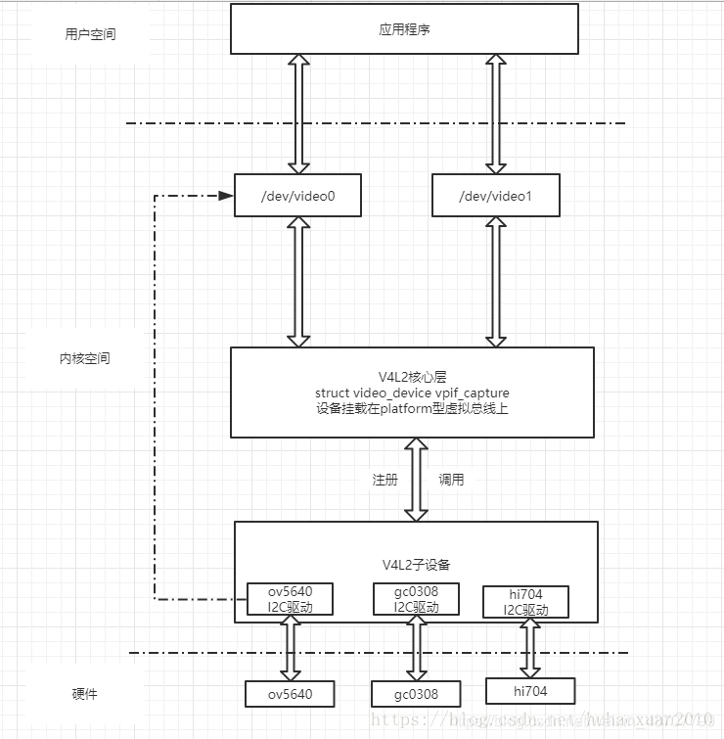
常见驱动和调用方式-V4L2编程
V4L2作用在内核层由厂家对驱动进行原生适配

Slide 7
UVC驱动
当插上USB至主机时，就会产生两个接口（VC和VS）(一般驱动是只有VC接口：原因是可以通过VC接口寻找到VS接口，进行设置)；
然后获取USB描述符并分析，从而设置摄像头（分辨率、格式等）；然后分配缓冲区，启动摄像头；
最后就是讲USB摄像头采集的数据放入之前申请的缓存区以便APP的使用。
编写中主要部分如下：1.注册一个USB驱动（在probe函数中进行video驱动的注册）2.数据格式的分析（获得USB的自定义格式）、设置格式3.缓冲区的申请（在mmap函数中申请出来，在ioctl_reqbufs函数进行区域大小的定义）4.属性相关的设置 5.设置URB格式以便USB数据的传输以及分析6.启动、停止7.mmap函数，poll函数

Slide 8
2驱动编写

Slide 9
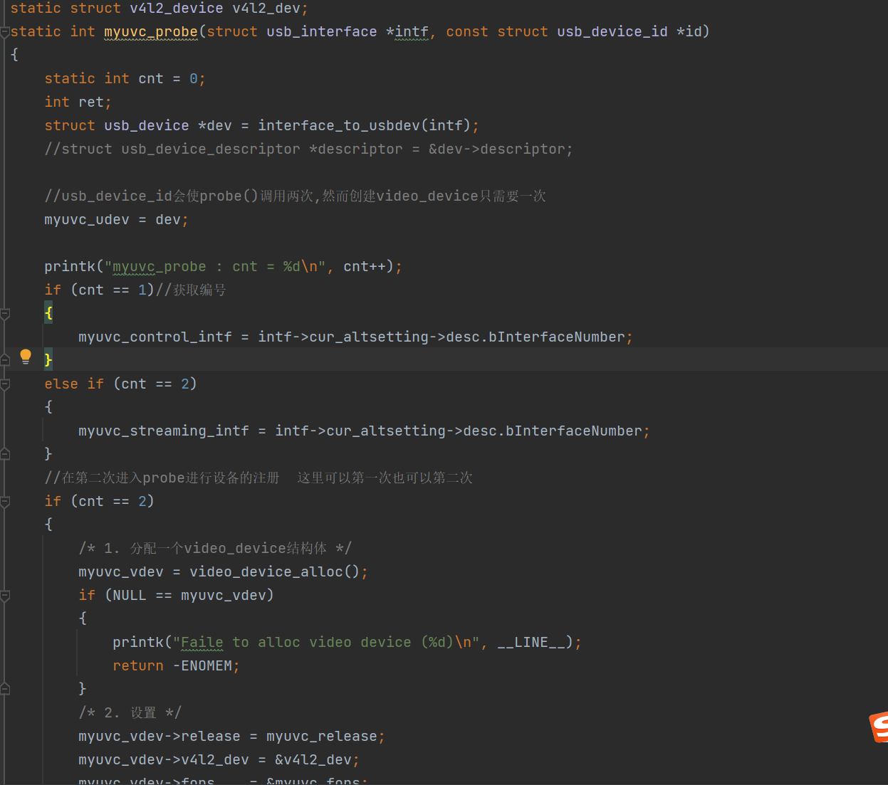
注册video驱动

Slide 10
分配 probe 函数
static const struct v4l2_file_operations myuvc_fops = {
.owner = THIS_MODULE,
.open = myuvc_open,
.release = myuvc_close,
.mmap = myuvc_mmap,
.unlocked_ioctl = video_ioctl2, /* V4L2 ioctl handler */
.poll = myuvc_poll,
};

Slide 11
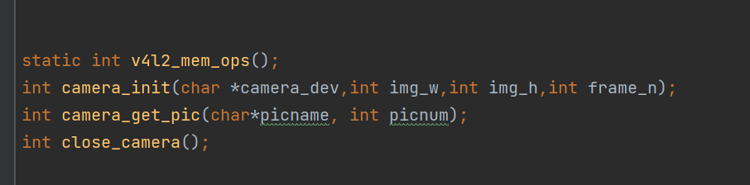
UVC驱动调用 –V4L2 框架
在使用lsusb指令确认所有驱动配置正确，可以读取到摄像头数据后
配置V4L2 结构体和 摄像头初始化函数和串口数据读取函数

Slide 12
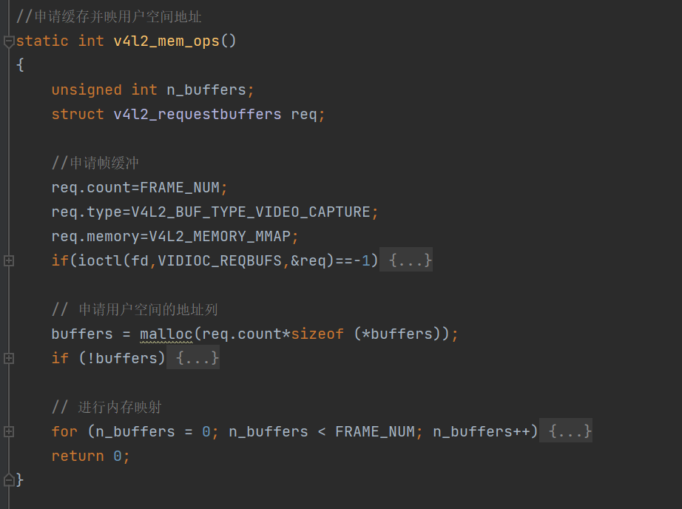
申请缓存并映射到用户内存空间地址

Slide 13
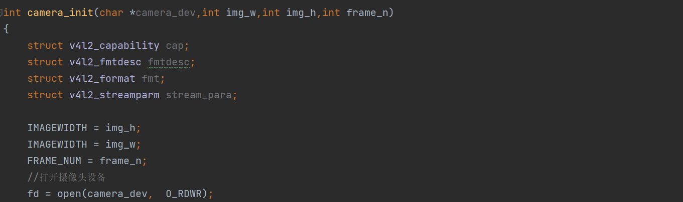
摄像头初始化函数当中配置v4l2相关结构体和参数

Slide 14
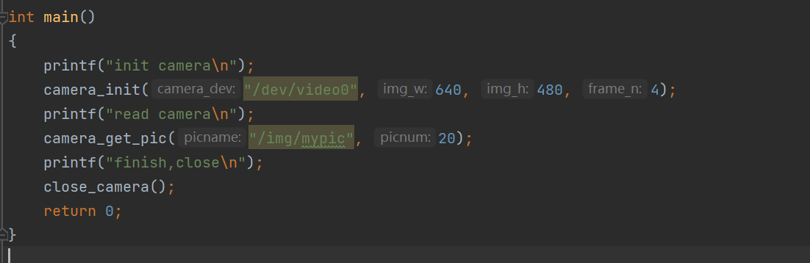
在主函数中进行调用即可实现获取图片功能

Slide 15
在Openharmony中进行部署和调用

Slide 16
在九联UnionPi开发板上进行配置
使用HDC –TOOLS 更改需要存储照片的文件夹权限

